Slide 1
Н. СЛАДКОВ. МЕДВЕДЬ И СОЛНЦЕ

Slide 2
ПОСЛОВИЦА
КТОМНОГОЧИТАЕТ,
ТОТМНОГОЗНАЕТ

Slide 3
КТО МНОГО ЧИТАЕТ, ТОТ МНОГО ЗНАЕТ

Slide 4
ИГРА ЛОТО
ЗАДАНИЕ.
СОБЕРИТЕ НАЗВАНИЯ
ПРОИЗВЕДЕНИЙ
И АВТОРОВ.

Slide 5
«ВЕСЕННЯЯ ГРОЗА»
Л. КВИТКО
«БАБУШКИНЫ РУКИ»
Н. СЛАДКОВ
«ЛЕСНОЙ ЦВЕТОК»
Ф.ТЮТЧЕВ
«МЕДВЕДЬ И СОЛНЦЕ»
В. ОРЛОВ

Slide 6
«ВЕСЕННЯЯ ГРОЗА»
Ф.ТЮТЧЕВ
«БАБУШКИНЫ РУКИ»
Л. КВИТКО
«ЛЕСНОЙ ЦВЕТОК»
В. ОРЛОВ
«МЕДВЕДЬ И СОЛНЦЕ»
Н. СЛАДКОВ

Slide 7
Николай Иванович Сладков
Замечательный русский писатель Николай Иванович Сладков все свое творчество посвятил природе.

Slide 8
ПЕРВАЯ КНИГА Н. СЛАДКОВА

Slide 9
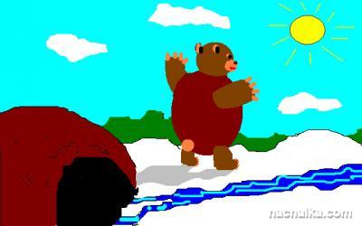
Книги Н.И.Сладкова
МЕДВЕДЬ И
СОЛНЦЕ
Н. СЛАДКОВ

Slide 10
ДОБРЫЙ
ЗАДИРИСТЫЙ
ГРУБЫЙ
СПОКОЙНЫЙ
ЛАСКОВЫЙ

Slide 11
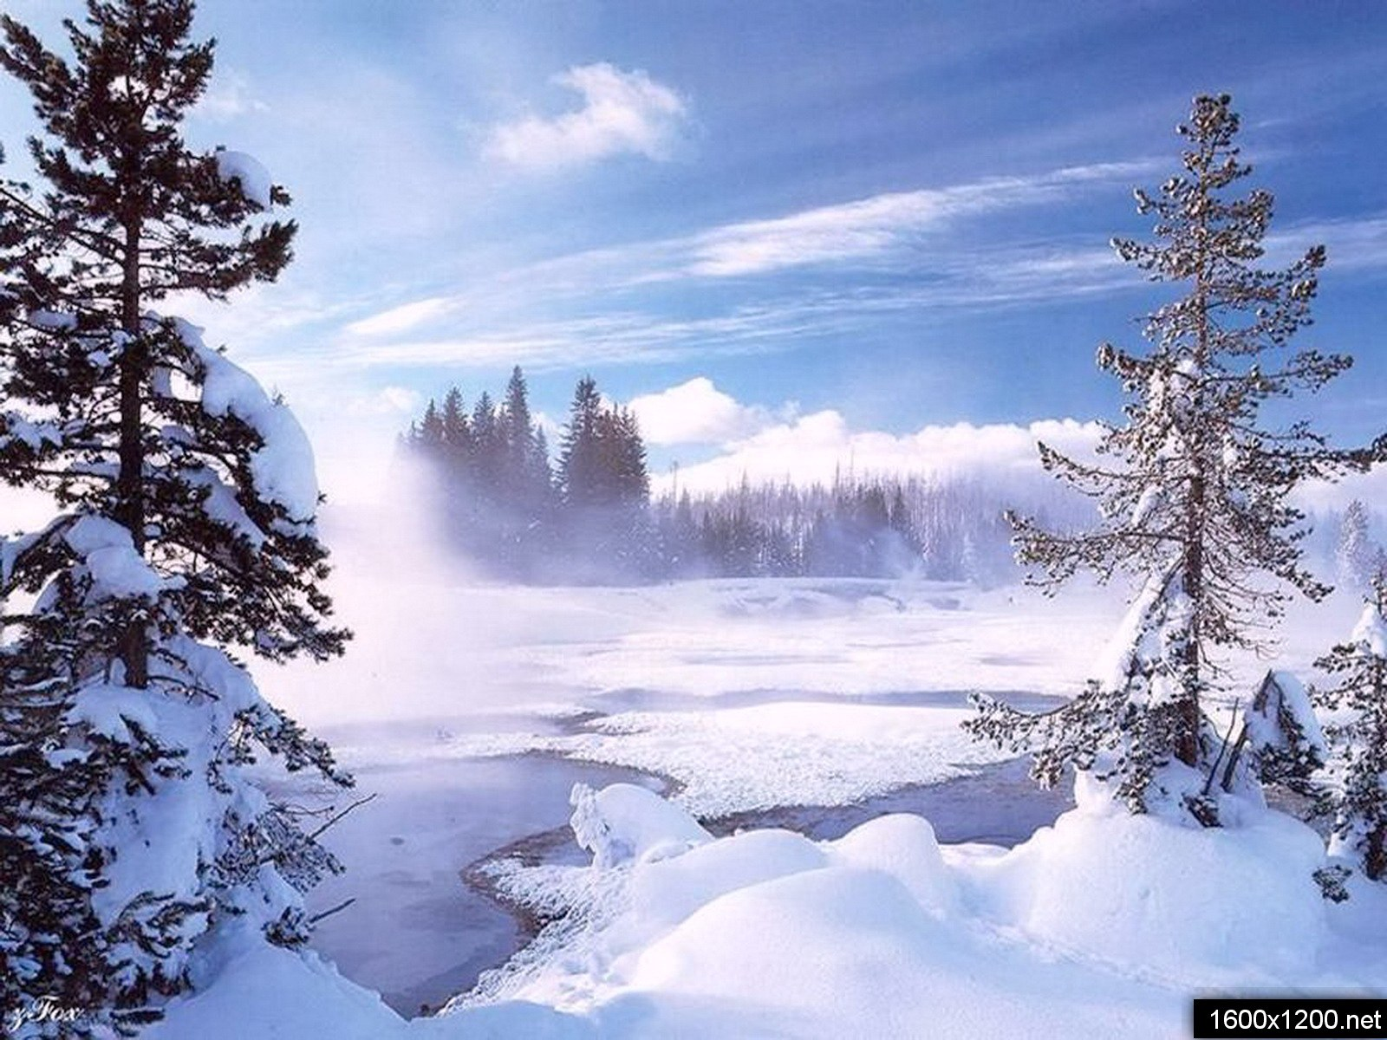
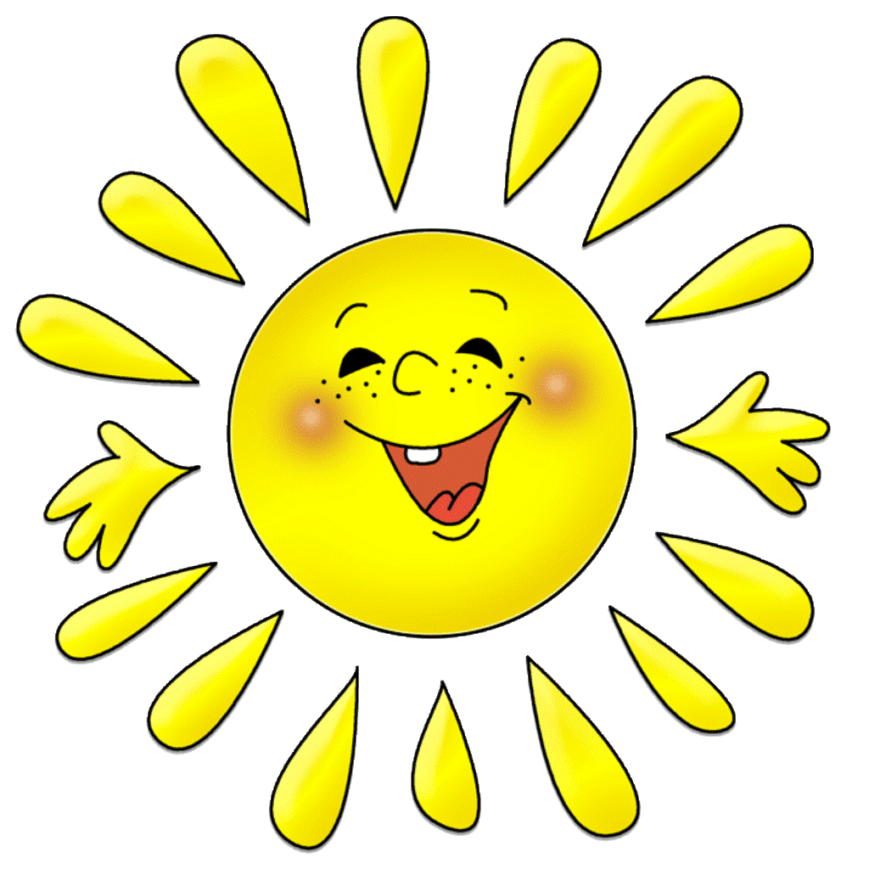
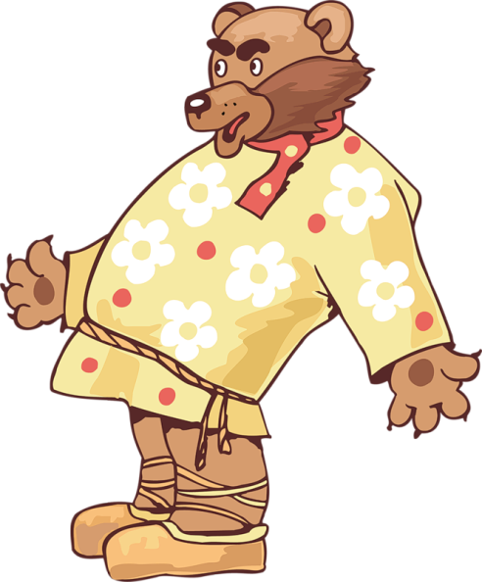
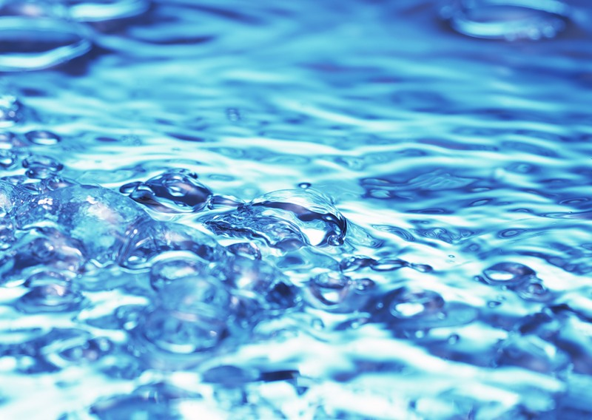

Slide 14
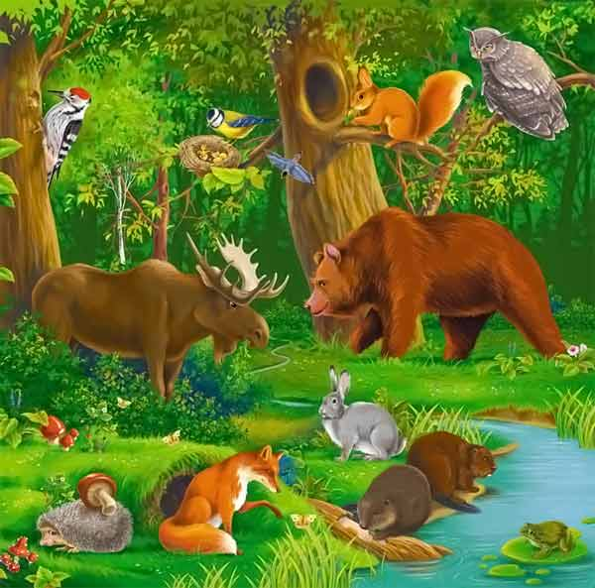
ЛЕС ЗЕЛЁНЫЙ ОХРАНЯЙ,НИКОГ О
НЕ ОБИЖАЙ.
НЕ ГУБИ ДЕРЕВЬЯ ТЫ,СОХРАНЯЙ В
ЛЕСУ ЦВЕТЫ.
НЕ ОБИЖАЙ НИ ПТАХИ НИ
СВЕРЧКА.
ЛЮБИ ЦВЕТЫ,
ЛЕСА, ПРОСТОР ПОЛЕЙ, ВСЁ, ЧТО ЗОВЁТСЯ
РОДИНОЙ ТВОЕЙ!

